Slide 1
嵌入式系统设计与实例开发
—基于32位微处理器与实时操作系统
第四讲 ARM指令集与编程
华北电力大学
控制与计算机工程学院
李东江副教授

Slide 2
指令长度
指令集可以是以下任一种
  32 bits 长 (ARM状态)
  16 bits 长 (Thumb 状态)
ARM7TDMI 支持3种数据类型
  字节 (8-bit)
  半字 (16-bit)
  字 (32-bit)
字必须被排成4个字节边界对齐,半字必须被排列成2个字节边界对齐

Slide 3
ARM 指令集的特点
向后兼容：新版本增加指令，并保持指令向后兼容；
Load-store 结构*
  load/store –从存储器中读某个值,操作完后再将其放回存储器中
  只对存放在寄存器的数据进行处理；
  对于存储器中的数据，只能使用load/store指令进行存取

Slide 4

指令格式
指令格式
  3 地址指令格式
    在ARM状态中使用
  例
指令语法 | 目标寄存器（Rd) | 源寄存器1(Rn) | 源寄存器2(Rm)
ADD r3,r1,r2 | r3 | r1 | r2

Slide 5
ARM 指令分类
数据处理指令 – 使用和改变寄存器的值
数据传送指令 – 把存储器的值拷贝到寄存器中 (load) or 把寄存器中的值拷贝到存储器中(store)
控制流指令
    分支
    分支和链接, 保存返回的地址,以恢复最先的次序
软件中断指令
程序状态寄存器指令
协处理器指令

Slide 6
ARM指令编码格式
说明
  Cond
    指令执行的条件编码
  Opcode
    指令操作符编码
  S
    决定指令的操作是否影响CPSR的值
  Rd
    操作目标寄存器编码
  Rn
    包含第一操作数的寄存器编码
  Shifter_operand
    表示第二操作数
31 28 27 25 24 21 20 19 16 15 12 11 8 7 0
cond | 001 | opcode | s | Rn | Rd | Shifter_operand

Slide 7
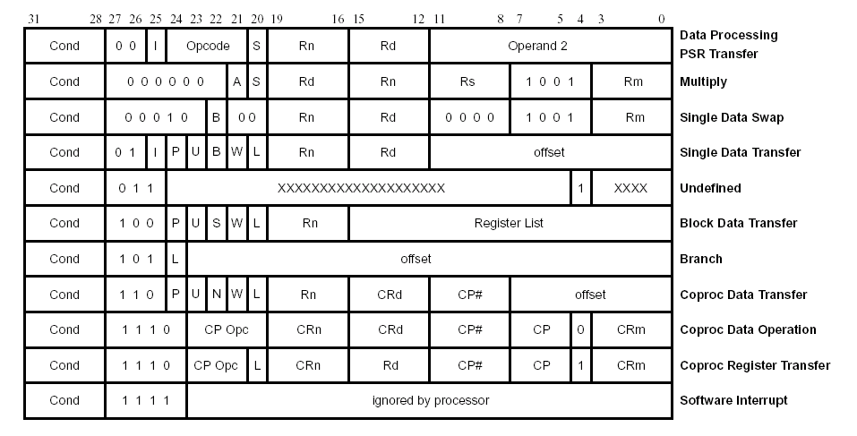
ARM指令集

Slide 8
数据处理指令 - 1
数据处理指令的类别
  算术操作
  按位逻辑操作
  寄存器移位操作
  比较操作
操作数: 32-bits 宽;
有3种指定操作数的方式
  来自寄存器
  第二操作数可以是常数(立即数)
  移位寄存器操作数
结果: 32-bits 宽, 放在寄存器中
  长乘法产生64位结果

Slide 9
数据处理指令 – 2*
31
28
27
26
25
24
21
20
19
16
15
12
1
1
0
cond
0 0
#
opcode
S
Rn
Rd
operand 2
目的寄存器
第一操作寄存器
设置操作码
算术/逻辑功能
25
1
1
8
7
0
1
#rot
8-bit 立即数
immediate alignment
1
1
7
6
5
4
3
0
#shift
Sh
0
Rm
25
immediate shift length
0
shift type
second operand register
1
1
8
7
6
5
4
3
0
Rs
0
Sh
1
Rm
移位寄存器长度

Slide 10
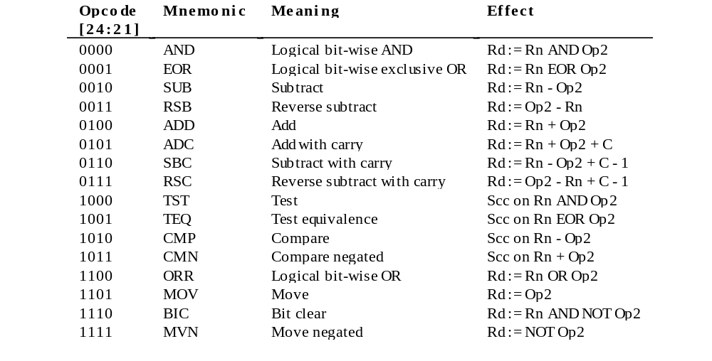
数据处理指令 - 3

Slide 11
数据处理指令 - 4
算术操作
按位逻辑操作
ADD r0, r1, r2 | r0 := r1 + r2
ADC r0, r1, r2 | r0 := r1 + r2 + C
SUB r0, r1, r2 | r0 := r1 - r2
SBC r0, r1, r2 | r0 := r1 - r2 + C - 1
RSB r0, r1, r2 | r0 := r2 – r1
RSC r0, r1, r2 | r0 := r2 – r1 + C - 1
AND r0, r1, r2 | r0 := r1 and r2
ORR r0, r1, r2 | r0 := r1 or r2
EOR r0, r1, r2 | r0 := r1 xor r2
BIC r0, r1, r2 | r0 := r1 and (not) r2
寄存器移位
比较操作
MOV r0, r2 | r0 := r2
MVN r0, r2 | r0 := not r2
CMP r1, r2 | set cc on r1 - r2
CMN r1, r2 | set cc on r1 + r2
TST r1, r2 | set cc on r1 and r2
TEQ r1, r2 | set cc on r1 xor r2

Slide 12
数据处理指令 - MOV
MOV指令是把一个数N送到目标寄存器中，N可以是寄存器，也可以是立即数。
MOV指令语法：
〈指令〉{〈cond>} {S} Rd, N
例：PRE r0= 5 , r2=6
MOV r0, r2
POST r0=6 ,r2=6
MOV r0, r2 | r0 := r2
MVN r0, r2 | r0 := not r2

Slide 13
桶形移位器
Rn
Rm
未预处理
预处理
桶形移位器
结果N
ALU
Rd

Slide 14
桶形移位器的使用
PRE r0=8, r2=5
MOV r0 ,r2, LSL #2（逻辑左移两位：r2<<2=r5*4）
POST r0=20, r2=5

Slide 15
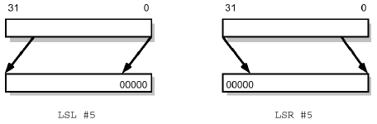
数据处理指令
  移位操作
    在任何数据处理指令中,第二个寄存器操作数可以有应用该操作数的移位操作.
    逻辑移位
      LSL:逻辑左移
        字的最小位空位清零
      LSR:逻辑右移字的最大位空位清零.

Slide 16
桶形移位器操作
LSL：逻辑左移（Logical Shift Left）。寄存器中字的低端空出的位补0。
LSR：逻辑右移（Logical Shift Right）。寄存器中字的高端空出的位补0。
ASR：算术右移（Arithmetic Shift Right）。算术移位的对象是带符号数，在移位过程中必须保持操作数的符号不变。若源操作数为正数，则字的高端空出的位补0。若源操作数为负数，则字的高端空出的位补1。
ROR：循环右移（Rotate Right）。从字的最低端移出的位填入字的高端空出的位。
RRX：扩展为1的循环右移（Rotate Right Extended by 1 place）。操作数右移一位，空位（位[31]）用原C标志填充。

Slide 17
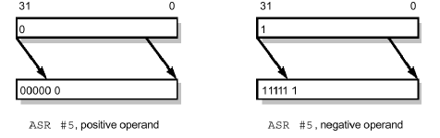
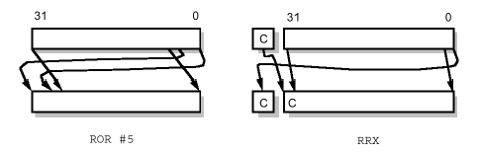
数据处理指令 - 7
  移位操作 (cont’d)
    算术移位
      ASR: = LSR
      ASL: 算术左移
    循环移位: ROR, RRX

Slide 18
数据处理指令
立即数操作:
移位寄存器操作数
  第二个操作数在与第一个操作数合成之前,是服从于移位操作的.
ADD r3, r3, #3 | r3 := r3 + 3
AND r8, r7, #&ff | r8 := r7_{[7:0]}, & for hex
ADD r3, r2, r1, LSL #3 | r3 := r2 + 8 x r1
ADD r5, r5, r3, LSL r2 | r5 := r5 + 2^{r2} x r3

Slide 19
条件码标志
任何数据处理指令都可以设置条件码 (N, Z, V, and C)
  适用于除比较操作外的所有数据处理指令
  特殊的请求必须在汇编语言中实现,这种请求是通过把”S”增加到选择代码中指定的
算术操作设置所有的标志位 (N, Z, C, and V)
逻辑和移位操作设置 N and Z
  当无移位操作时,保存V和C,或根据移位操作设置
ADDS r2, r2, r0 | ; carry out to C

Slide 20
条件执行及标志位**
ARM指令可以通过添加适当的条件码后缀来达到条件执行的目的。
  这样可以提高代码密度，减少分支跳转指令数目，提高性能。
  CMP r3,#0 CMP r3,#0
  BEQ skip ADDNE r0,r1,r2
  ADD r0,r1,r2
  skip
默认情况下，数据处理指令不影响程序状态寄存器的条件码标志位，但可以选择通过添加“S”来影响标志位。 CMP不需要增加 “S”就可改变相应的标志位。
  loop
  …
  SUBS r1,r1,#1
  BNE loop
R1减1，并设置标志位
如果 Z标志清零则跳转

Slide 21
Condition Codes
下表为所有可能的条件码：
    注意:AL为默认状态，不需要单独指出
Suffix
描述
测试的标志位
EQ
等于（Equal）
Z=1
NE
不等于（Not equal）
Z=0
CS/HS
无符号的大于或等于
C=1
CC/LO
无符号的小于
C=0
MI
负数（Minus）
N=1
PL
正数或零
N=0
VS
溢出（Overflow）
V=1
VC
没溢出
V=0
HI
无符号的大于
C=1 & Z=0
LS
无符号的小于或大于
C=0 or Z=1
GE
大于等于
N=V
LT
小于（Less Than）
N!=V
GT
大于（Greater Than）
Z=0 & N=V
LE
小于等于
Z=1 or N=!V
AL
总是执行（Always）

Slide 22
条件执行示例
一系列的指令都使用条件指令
  if (a==0) func(1);
    CMP r0,#0
    MOVEQ r0,#1;把func()函数的参数赋给r0
    BLEQ func
置标志位，再使用不同的条件码
  if (a==0) x=0 ;r0:a,r1:x
  if (a>0) x=1;
    CMP r0,#0
    MOVEQ r1,#0
    MOVGT r1,#1
使用条件比较指令
  if (a==4 || a==10) x=0;
    CMP r0,#4
    CMPNE r0,#10
    MOVEQ r1,#0

Slide 23
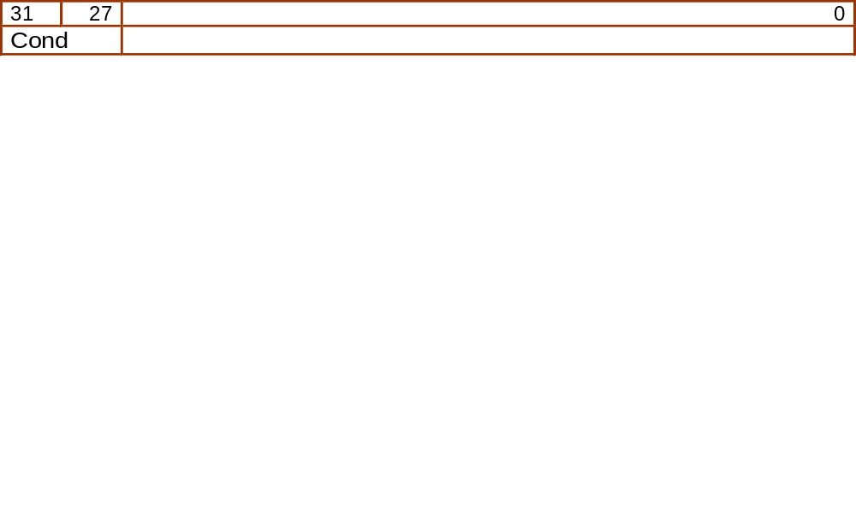
条件执行
  所有的ARM指令都可以条件执行
  指令的执行与否取决于CPSR寄存器的N, Z, C and V标志位
  所有的Thumb指令都可以解压成全部条件指令
  Condition Field in instruction
    0000 = EQ - Z set (equal)
    0001 = NE - Z clear (not equal)
    0010 = CS - C set (unsigned higher or same)
    0011 = CC - C clear (unsigned lower)
    0100 = MI - N set (negative)
    0101 = PL - N clear (positive or zero)
    0110 = VS - V set (overflow)
    0111 = VC - V clear (no overflow)
    1000 = HI - C set and Z clear (unsigned higher)
    1001 = LS - C clear or Z set (unsigned lower or same)
    1010 = GE - N set and V set, or N clear and V clear (greater or equal)
    1011 = LT - N set and V clear, or N clear and V set (less than)
    1100 = GT - Z clear, and either N set and V set, or N clear and V clear (greater than)
    1101 = LE - Z set, or N set and V clear, or N clear and V set (less than or equal)
    1110 = AL - always
    1111 = NV - never

Slide 24
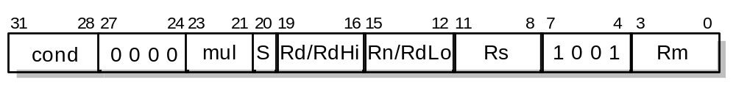
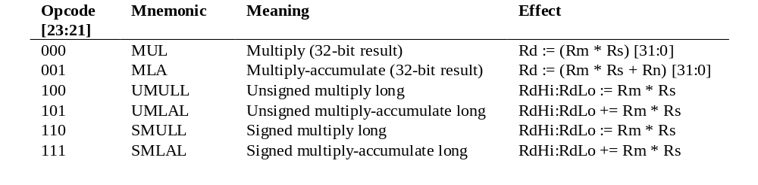
乘法指令集
在寄存器产生32位值

Slide 25
乘法
例子 (乘法, 乘法累加器)
注意
  最低 32-bits 置于结果寄存器中,其余被忽略
  不支持第二立即操作数
  结果寄存器与源寄存器必须不同
  if `S` bit is set the V is preserved and
  the C is rendered meaningless
MUL r4, r3, r2 | r4 := [r3 x r2]_{<31:0>}
MLA r4, r3, r2, r1 | r4 := [r3 x r2 + r1] _{<31:0>}

Slide 26
数据传送指令 - 1
单指令传送 (LDR, STR)
  单字(32bit), 半字(6 bit) 以及字节(8 bit) 传送
  寻址
    寄存器偏移
      地址 =基址 ± 寄存器偏移
    立即数偏移
      地址 = 基址 ± 立即数常数
    后变址Post-indexing: modify address after use
    前变址Pre-indexing: modify address before use
  回写
    如果可能,更新基址寄存器

Slide 27
单寄存器传送指令
LDR | 把一个字装入一个寄存器 | Rd←mem32[address]
STR | 从一个寄存器保存一个字或者一个字节 | Rd→mem32[address]
LDRB | 把一个字节装入一个寄存器 | Rd←mem8[address]
STRB | 从一个寄存器保存一个字节 | Rd→mem8[address]
LDRH | 把一个半字节装入一个寄存器 | Rd←mem16[address]
STRH | 从一个寄存器保存一个半字 | Rd→mem16[address]
LDRSB | 把一个有符号字节装入寄存器 | Rd←signExtent(mem8[address])
STRSH | 把一个有符号半字装入寄存器 | Rd←signExtent(mem16[address])

Slide 28
寻址方式
变址模式 | 数据 | 基址寄存器 | 示例
回写前变址 | mem[base+offset] | 基址寄存器加上偏移 | LDR r0,[r1,#4]!
前变址 | mem[base+offset] | 不变 | LDR r0,[r1,#4]
后变址 | mem[base] | 基址寄存器加上偏移 | LDR r0,[r1],#4

Slide 29
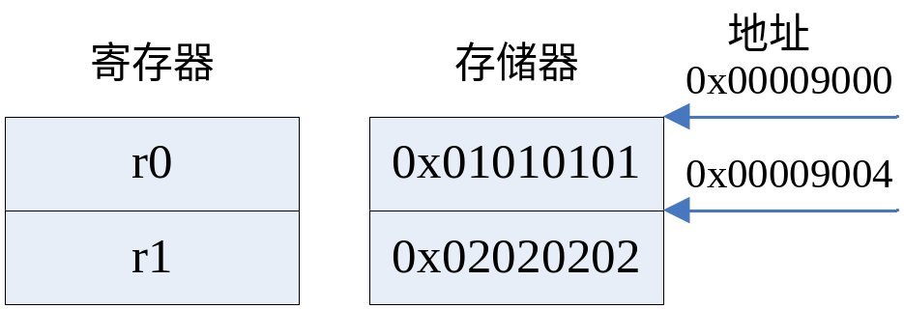
例子
PRE
r0=0x00000000, r1=0x00009000,
Mem32[0x00009000]=0x01010101
Mem32[0x00009004]=0x02020202
回写型前变址寻址： LDR r0, [r1, #0x4]！
POST r0=0x02020202, r1=0x00009004
前变址寻址： LDR r0, [r1,#0x4]
POST r0=0x02020202, r1=0x00009000
后变址寻址： LDR r0, [r1 ],#0x4
POST r0=0x01010101, r1=0x00009004

Slide 30
数据传送指令 - 5
COPY: ADR r1, TABLE1 ; r1 points to TABLE1 ADR r2, TABLE2 ; r2 points to TABLE2 LOOP: LDR r0, [r1] STR r0, [r2] ADD r1, r1, #4 ADD r2, r2, #4 ... TABLE1: ... TABLE2:...
COPY: ADR r1, TABLE1 ; r1 points to TABLE1 ADR r2, TABLE2 ; r2 points to TABLE2 LOOP: LDR r0, [r1], #4 STR r0, [r2], #4 ... TABLE1: ... TABLE2:...

Slide 31
多寄存器数据传送指令 - LDM
多数据传送指令 (LDM, STM)
  load (LDM) 或 store (STM) 当前可访问寄存器的任意子集
  使用
    堆栈: maintaining full or empty stacks which can grow up or down memory
    上下文切换: 保存或重新存储工作寄存器
    块拷贝:在主存储器中移动大数据块
  寻址
    Pre/Post indexing
    Auto increment or decrement
    回写到基址寄存器Write back the base register

Slide 32
多寄存器数据传送指令的要点
多寄存器Load/Store指令会增加中断的延迟，因为ARM不会打断正在执行的指令去响应中断，而必须等到指令执行完成；
一般编译器将提供一个选项以控制Load/Store指令可以传送的最大寄存器数目，以限制最大中断延迟。

Slide 33
多寄存器传送指令的寻址模式
寻址模式 | 描述 | 起始地址 | 结束地址 | Rn!
IA | 执行后增加 | Rn | Rn+4*N-4 | Rn+4*N
IB | 执行前增加 | Rn+4 | Rn+4*N | Rn+4*N
DA | 执行后减少 | Rn-4*N+4 | Rn | Rn-4*N
DB | 执行前减少 | Rn-4*N | Rn-4 | Rn-4*N
注：！决定Rn的值是否随着传送而改变

Slide 34
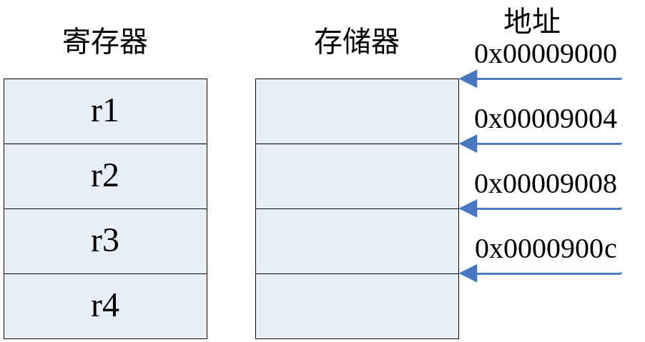
例子
要求：保存r1~r3到内存地址0x9000~0x900c，并且更新基址寄存器r4
PRE: r1=0x00000001, r2=0x00000002, r3=0x00000003, r4=0x9000
执行操作： STMIA r4!, {r1, r2, r3}(执行后增加)
POST: mem32[0x9000]=0x00000001
mem32[0x9004]=0x00000002
mem32[0x9008]=0x00000003
r4=0x900c

Slide 35
多寄存器传送寻址模式
r9’
1018
16
r9’
r5
1018
16
r5
r1
r1
r0
r9
r0
100c
16
r9
100c
16
1000
16
1000
16
STMIA r9!, {r0,r1,r5}
STMIB r9!, {r0,r1,r5}
1018
16
1018
16
r9
r5
100c
16
r9
100c
16
r1
r5
r0
r1
r9’
1000
16
r9’
r0
1000
16
STMDA r9!, {r0,r1,r5}
STMDB r9!, {r0,r1,r5}

Slide 36
例1:将存储器中的连续数据装载到寄存器
PRE
mem32[0x80018]=0x03, mem32[0x80014]=0x02,
mem32[0x80010]=0x01,
r0=0x00080010, r1=0x00000000,
r2=0x00000000, r3=0x00000000
执行指令： LDMIA r0!, {r1-r3}
POST
r0=0x0008001c,
r1=0x00000001,
r2=0x00000002,
r3=0x00000003
地址指针 存储地址 数据
0x80020 | 0x00000005
0x8001c | 0x00000004
0x80018 | 0x00000003
0x80014 | 0x00000002
0x80010 | 0x00000001
0x8000c | 0x00000000
r3=0x00000000
r2=0x00000000
r1=0x00000000
r0=0x80010

Slide 37
例2：完成一个存储器数据块拷贝
注：r9——存放源数据的起始地址
r10——存放目标起始地址
r11——存放源结束地址
loop
LDMIA r9!, {r0-r7} ;装载32字节并更新r9指针
STMIA r10!, {r0-r7} ;存储32字节并更新r10指针
CMP r9, r11 ;是否到达结束地址
BNE loop ;不相等跳转
高地址
r11
源
r9
拷贝存储地址
目的
r10
低地址

Slide 38
堆栈操作
ARM使用多寄存器Load/Store指令来完成堆栈操作；
使用堆栈时，需要确定堆栈在存储空间中是向上生长（递增的“A”）还是向下生长（递减的“D”）；
满堆栈（“F”）是指堆栈指针指向堆栈的最后一个已使用的地址或满位置；相反，空堆栈（“E”）是指SP指向堆栈的第一个没有使用的地址或空位置；

Slide 39
堆栈操作寻址方式
寻址方式 | 说明 | pop | =LDM | push | =STM
FA | 递增满 | LDMFA | LDMDA | STMFA | STMIB
FD | 递减满 | LDMFD | LDMIA | STMFD | STMDB
EA | 递增空 | LDMEA | LDMDB | STMEA | STMIA
ED | 递减空 | LDMED | LDMIB | STMED | STMDA

Slide 40
堆栈
ARM堆栈操作通过块传送指令来完成:
  STMFD (Push) 块存储- Full Descending stack [STMDB]
  LDMFD (Pop) 块装载- Full Descending stack [LDMIA]
STMFD sp!,{r4-r7,lr}
LDMFD sp!,{r4-r7,pc}
9753
存储器顶
9753
8420
8420
pc
pc
9020
1234
1234
8034
lr
8034
Old SP
SP
lr
9048
SP
1010
1010
8034
8034
8034
8034
FFFF
r7
A0BE
A0BE
AOBE
r7
12
16
A0BE
A0BE
r7
A0BE
r6
1234
1234
1234
r6
0
102E
1234
1234
r6
1234
r5
FF
FF
FF
r5
14544
8765
FF
FF
r5
FF
r4
100
SP
100
SP
100
r4
1
ABCD
100
100
r4
100

Slide 41
例：把寄存器内容放入堆栈，更新sp
PRE 地址 数据
POST 地址 数据
0x80018 | 0x00000001
0x80014 | 0x00000002
0x80010 | Empty
0x8000c | Empty
0x80018 | 0x00000001
0x80014 | 0x00000002
0x80010 | 0x00000003
0x8000c | 0x00000002
SP
SP
PRE : r1=0x00000002, r4=0x00000003, sp=0x00080014
执行指令： STMFD sp!, {r1,r4}
POST: r1=0x00000002, r4=0x00000003, sp=0x0008000c

Slide 42
单数据交换指令 - SWAP
单数据交换 (SWAP)
  在寄存器和外部存储器之间交换字节或字
  读存储器和写存储器是是放在一起的
    原子指令
    执行时不能中断
    当‘LOCK’ 信号输出操作时,外部存储器管理单元被锁定,当
    多线程操作时使程序同步(OS支持)
    锁定
    信号量

Slide 43
SWP
在寄存器和存储器之间，由一次存储器读和一次存储器写组成的原子操作。完成一个字节或字的交换。
语法：
  SWP{<cond>}{B} Rd, Rm, [Rn]
可用作信号量
不能由armcc编译产生，必须使用汇编器。
1
Rn
temp
2
3
Rm
存储器
Rd

Slide 44
SWAP指令的用法
PRE
mem32[0x9000]=0x12345678,
r0=0x00000000, r1=0x11112222, r2=0x00009000
执行操作： SWP r0, r1, [r2]
POST:
mem32[0x9000]=0x11112222,
r0=0x12345678, r1=0x11112222, r2=0x00009000
交换指令多用于实现操作系统中的信号量和互斥操作，该指令有修饰符B，即有字交换和字节交换两种形式；

Slide 45
SWP指令应用示例
Spin
MOV r1, =semaphore
MOV r2, #1
SWP r3, r2, [r1]
CMP r3, #1
BEQ spin
注：信号量指向的单元是0或1，如果为1，则表示该服务被另一个过程使用，程序继续循环，直至为0

Slide 46
软件中断 (SWI)
产生一个异常陷阱，跳转到SWI 硬件向量。
SWI 处理程序可以检测SWI号，从而决定采取何种操作。
通过SWI机制，运行在用户模式下的应用程序，可请求操作系统执行一系列特权操作。
语法：
  SWI{<cond>} <SWI number>

Slide 47
软件中断 (SWI)执行的操作
指令 | 名称 | 执行操作
SWI | 软件中断 | Lr_svc=SWI指令后面的指令地址 spsr_svc=cpsr pc=vectors+0x8 cpsr模式=SVC cpsr I=1(屏蔽IRQ中断）

Slide 48
SWI中断处理程序
处理软件中断的代码段称为中断处理程序（SWI Handler),中断处理程序是通过执行指令的地址获取软件中断号，指令地址是从lr计算出来的；
SWI号的确定方法：
SWI_Number=<SWI instruction>and NOT(0xff00000000)
31
28
27
24
23
0
Cond 1 1 1 1
SWI number (ignored by processor)
条件域

Slide 49
SWI处理程序应用示例
SWI_handler
;保存寄存器r0~r12和lr
STMFD sp!, {r0-r12,lr}
;read the SWI instruction
LDR r10,[lr,#-4]
;make off top 8 bits
BIC r10,r10, #0xff000000
; r10-contains the SWI number
BL service_routine
;return from SWI handler
LDMFD sp!, {r0-r12,pc}^

Slide 50
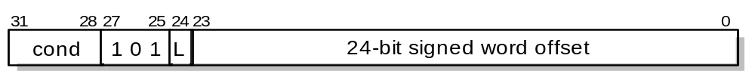
控制和分支指令
控制指令
  分支和分支连接
    跳到希望的指令中
    保存当前的PC并返回 (with ‘L’ bit)
  分支和交换
    跳到期望的指令中与指令集交换
      Rm[0] == 1: Subsequent inst. are THUMB.
      Rm[0] == 0: Subsequent inst. are ARM.
31
28
27
6
5
4
3
0
cond
0 0 0 1 0 0 1 0 1 1 1 1 1 1 1 1 1 1 1 1 0 0
L
1
Rm

Slide 51
分支指令
Branch : B{<cond>} label
Branch with Link : BL{<cond>} subroutine_label
处理器把偏移量左移两位，进行符号扩展后再与PC相加
  跳转范围：± 32 Mbyte?
  如何执行长跳转？
31
28
27
25
24
23
0
Cond 1 0 1 L 偏移量
Link bit 0 = Branch
1 = Branch with link
条件码区域

Slide 52
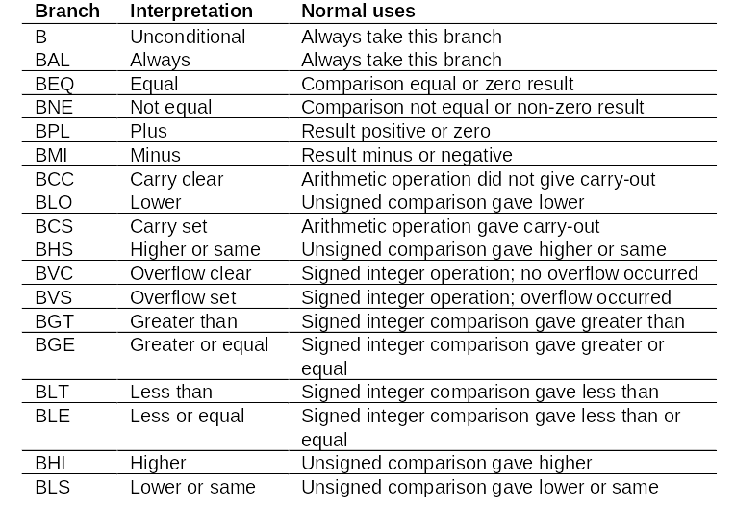
控制流指令

Slide 53
分支和链接指令
分支子程序 (r14 serves as a link register)
嵌套子程序
BL SUBR ; branch to SUBR .. ; return here SUBR: .. ; SUBR entry point MOV pc, r14 ; return
Full Descending
BL SUB1 .. SUB1: ; save work and link register STMFD r13!, {r0-r2,r14} BL SUB2 .. LDMFD r13!, {r0-r2,pc} SUB2: .. MOV pc, r14 ; copy r14 into r15

Slide 54
请求管理程序
管理程序是在特权级操作的程序,它可以实现用户级程序不能实现的任务
  Example: send text to the display
ARM ISA 包括 SWI (SoftWare Interrupt)
; output r0_{[7:0]} SWI SWI_WriteC ; return from a user program back to monitor SWI SWI_Exit

Slide 55
转移表
根据程序计算值调用一个子程序
BL JTAB ... JTAB: CMP r0, #0 BEQ SUB0 CMP r0, #1 BEQ SUB1 CMP r0, #2 BEQ SUB2
BL JTAB ... JTAB: ADR r1, SUBTAB CMP r0, #SUBMAX ; overrun? LDRLS pc, [r1, r0, LSL #2] B ERROR SUBTAB: DCD SUB0 DCD SUB1 DCD SUB2 ...
Note: slow when the list is long, and all subroutines are equally frequent

Slide 56
程序状态寄存器访问指令
程序状态寄存器访问指令(MRS, MSR)
  MRS 程序状态寄存器到通用寄存器的数据传送指令
  MSR 通用寄存器到程序状态寄存器的数据传送指令

Slide 57
PSR 传送指令
31
28
27
24
23
16
15
8
7
6
5
4
0
N Z C V Q
U n d e f i n e d
I F T mode
J
f
s
x
c
MRS和MSR允许传送CPSR / SPSR中的内容到/从一个通用寄存器中。
语法：
  MRS{<cond>} Rd,<psr> ; Rd = <psr>
  MSR{<cond>} <psr[_fields]>,Rm ; <psr[_fields]> = Rm
在这里：
  <psr> = CPSR or SPSR
  [_fields] = ‘fsxc’的任意组合
也允许送一个立即数到 psr_fields
  MSR{<cond>} <psr_fields>,#Immediate
用户模式下，所有位均可以被读取，但只有条件标志位 (_)可被写。

Slide 58
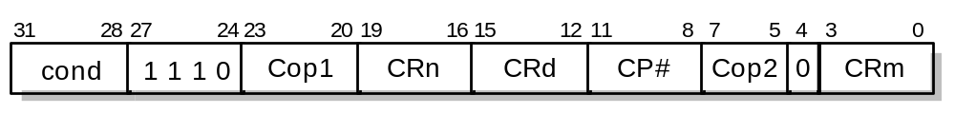
协处理器指令 - 1
协处理器
  一般原理是通过增加核扩展指令集
  Example : 如 MMU & cache. FPU等系统控制器
  寄存器
    协处理器专用
    ARM 控制数据流
      协处理器只包含数据处理和存贮器传送操作
协处理器数据操作 (CDP)
  这类指令是用来告诉协处理器执行某些内部操作
  无结果返回ARM,ARM并不等待操作完成

Slide 59
协处理器指令
ARM体系支持16个协处理器
针对每个协处理器的指令占用 ARM指令集中的固定部分
  如果相应的协处理器不存在， 将发生一个未定义指令异常。
这有三种协处理器指令
  协处理器数据处理指令
    CDP：初始化协处理器数据处理操作
  协处理器寄存器传送指令
    MRC： 从 ARM 寄存器移到协处理器寄存器
    MCR：从协处理器寄存器移到ARM 寄存器
  协处理器存储器传送指令
    LDC：从存储器装载到协处理器寄存器
    STC：从协处理器寄存器存储到存储器

Slide 60
常量的装载
ARM指令不用于将一个32位的常量装入寄存器，因为ARM本身是32位的，所以指令中不可能再定义一个普通的32位常量；
ARM增加了2条伪指令，把32位常量送入寄存器：
例：
LDR Rd， =constant ；LDR—常量装载伪指令
ADR Rd， Label ；ADR—地址装载伪指令

Slide 61
装载32 bit常数
为允许装载大常数，汇编器提供了一条伪指令:
  LDR rd, =const
它可能汇编成下列指令：
  MOV or MVN。
或
  LDR 指令，从数据池（Literal pools）读取常数。
For example
  LDR r0,=0xFF => MOV r0,#0xFF
  LDR r0,=0x55555555 => LDR r0,[PC,#Imm12]
  …
  …
  DCD 0x55555555
推荐使用这种方法把常数装入寄存器 。
Notes:
26

Slide 62
关于Thumb指令集
Thumb 是16-bit 指令集
  代码密度优化 （总代码大小约为ARM指令的65%）
  使用窄总线存储器时可以大大提高性能。
  是 ARM 指令集的一个子集。
核存在一个执行状态 – Thumb状态
  ARM和Thumb之间切换使用BX 指令
31
32-bit ARM 指令
0
ADDS r2,r2,#1
对于由编译器产生的大部分指令：
没有条件执行
源、目的寄存器必须相同
仅能使用低寄存器
常数大小有限制
不能使用在线移位器
15
16-bit Thumb 指令
0
ADD r2,#1

Slide 63
写 Thumb汇编程序
Thumb不是一个“好” 指令集！
  最好用编译器来产生
  约束并不一致
手动编码使用ARM指令集比较好
更多细节，参看：
  ARM “Architecture Reference Manual”

Slide 64
ADS与ARM汇编程序设计

Slide 65
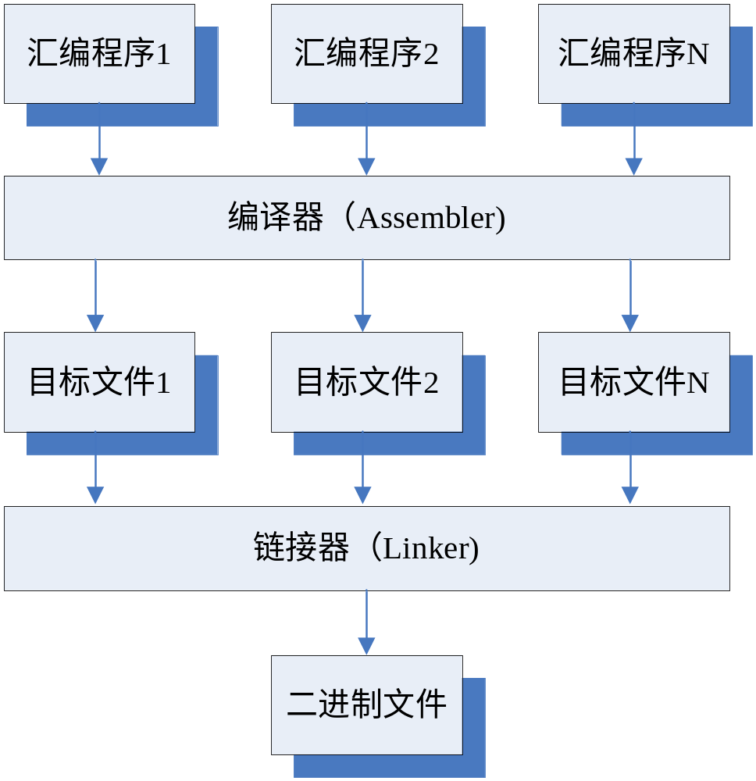
生成二进制文件的过程

Slide 66
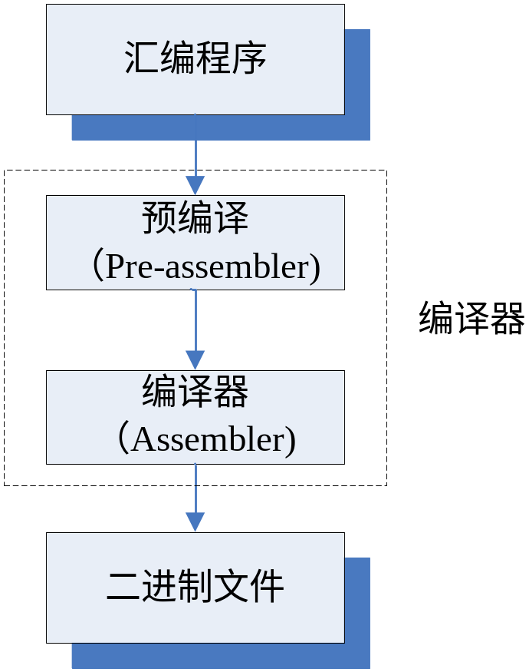
编译器的基本功能
规定汇编语言的语法规则
ADS Vs. GNU
预编译(Pre-assembler) →标准汇编语言
编译→二进制文件

Slide 67
预编译(Pre-assembler)
处理伪指令(Pseudo-Instruction)
伪指令：做为汇编语言的参数，或被预编译器识别，翻译成标准汇编语言。
伪指令的功能：
  提高程序的可读性和易维护性
  易于编程

Slide 68
链接器（Linker)
将多个目标文件链接成一个可执行的文件
编译器只负责把程序翻译成机器码，但处理与存储器地址相关的内容，这部分工作由链接器来完成；
一个程序编译完成后会分成代码段（Read-Only,RO)、数据段（Read-Write,RW)、零初始化段（Zero-Initialized,ZI)，需要把不同的程序的不同区段链接成一个完整连续的区。

Slide 69
伪指令
符号定义伪指令
数据定义伪指令
汇编控制伪指令
信息报告伪指令
宏指令以及其他伪指令。

Slide 70
符号定义伪指令Ⅰ
用于定义ARM汇编程序中的变量、对变量赋值以及定义寄存器的别名等。
用于定义局部变量的LCLA、LCLL、LCLS；
用于定义全局变量的GBLA、GBLL、GBLS ；
用于对变量赋值的SETA、SETL、SETS ；
为通用寄存器列表定义名称的RLIST。

Slide 71

符号定义伪指令Ⅱ
1. LCLA、LCLL、LCLS
格式：LCLA/LCLL/LCLS 局部变量名
说明：LCLA、LCLL、LCLS伪指令用于定义一个汇编程序中的局部变量，并初始化，其中：
    LCLA定义一个局部的数字变量，初始化为0；
    LCLL定义一个局部的逻辑变量，初始化为F；
    LCLS定义一个局部的字符串变量，初始化为空串；
这三条伪指令用于声明局部变量，在其局部作用范围内变量名必须唯一。

Slide 72
符号定义伪指令Ⅲ
2. GBLA、GBLL、GBLS
格式：GBLA/GBLL/GBLS 变量名
说明：GBLA、GBLL、GBLS伪操作定义一个汇编程序中的全局变量，并初始化，其中：
    GBLA定义一个全局数字变量，并初始化为0；
    GBLL定义一个全局逻辑变量，并初始化为“F”；
    GBLS定义一个全局字符串变量，并初始化为空串；
这三条伪指令用于定义全局变量，因此在整个程序范围内变量名必须唯一。

Slide 73
符号定义伪指令Ⅳ
3. SETA、SETL、SETS
格式：变量名 SETA/SETL/SETS 表达式
说明：SETA：给一个数字变量赋值；
    SETL：给一个逻辑变量赋值；
    SETS：给一个字符串变Ⅳ量赋值；
格式中的变量名必须为已经定义过的全局或局部变量，表达式为将要赋给变量的值。

Slide 74
符号定义伪指令Ⅴ
4. RLIST
格式：名称 RLIST {寄存器列表}
说明：RLIST可用于对一个通用寄存器列表定义名称，该名称可在ARM指令LDM/STM中使用。在LDM/STM指令中，列表中的寄存器为根据寄存器的编号由低到高访问次序，与列表中的寄存器排列次序无关。

Slide 75
数据定义伪指令Ⅰ
用于为数据分配存储单元，同时也可完成已分配存储单元的初始化。
DCB
DCW/DCWU
DCD/DCDU
DCQ/DCQU
DCFS/DCFSU
DCFD/DCFDU
SPACE
FIELD
MAP

Slide 76
数据定义伪指令Ⅱ
1. DCB:
标号 DCB 表达式
说明：DCB用于分配一块字节单元并用伪指令中指定的表达式进行初始化。其中，表达式可以为使用双引号的字符串或0——255的数字,DCB可用“=”代替。
2. DCW/DCWU:
标号 DCW/DCWU 表达式
说明：DCW分配一段半字存储单元并用表达式值初始化，它定义的存储空间是半字对齐的。

Slide 77
数据定义伪指令Ⅲ
3. DCD/DCDU：
标号 DCD/DCDU 表达式
说明：DCD伪指令用于分配一块字存储单元并用伪指令中指定的表达式初始化，它定义的存储空间是字对齐的。DCD也可用“&”代替。
4. DCQ/DCQU：
标号 DCQ/DCQU 表达式
说明：DCQ用于分配一块以8个字节为单位的存储区域并用伪指令中指定的表达式初始化，它定义的存储空间是字对齐的。DCQU功能跟DCQ类似，只是分配的存储单元不严格字对齐。

Slide 78
数据定义伪指令Ⅳ
5.DCFD/DCFDU:
标号 DCFD/DCFDU 表达式
说明：DCFD用于为双精度的浮点数分配一片连续的字存储单元并用伪指令中指定的表达式初始化，它定义的存储空间是字对齐的，每个双精度的浮点数占据两个字单元。DCFDU功能跟DCFD类似，只是分配的存储单元不严格字对齐。
6.DCFS/DCFSU:
标号 DCFS/DCFSU 表达式
说明：DCFS用于为单精度的浮点数分配一片连续的字存储单元并用表达式初始化,它定义的存储空间是字对齐的,每个单精度浮点数使用一个字单元.DCFSU功能跟DCFS类似，只是分配的存储单元不严格字对齐。

Slide 79
数据定义伪指令Ⅴ
7. SPACE:
标号 SPACE 表达式
说明：SPACE用于分配一片连续的存储区域并初始化为0,表达式为要分配的字节数,SPACE也可用“％”代替。
8. MAP:
MAP 表达式 [，基址寄存器]
说明：MAP定义一个结构化的内存表的首地址， “＾”可以用来代替MAP。
9. FILED:
标号 FIELD 字节数
说明：FIELD用于定义一个结构化内存表中的数据域，“#” 可用来代替FILED。

Slide 80
汇编控制伪指令Ⅰ
汇编控制伪操作用于指引汇编程序的执行流程：
MACRO、MEND
IF、ELSE、ENDIF
WHILE、WEND
MEXIT

Slide 81
汇编控制伪指令Ⅱ
1. MACRO、MEND
MACRO
[$标号] 宏名 [$参数1，$参数2，……]
指令序列
MEND
说明：MACRO 表明一个宏定义的开始，MEND则表示一个宏的结束，MACRO、MEND前呼后应可以将一段代码定义为一个整体，又称宏，然后就可以在程序中通过宏的名称及参数调用该段代码。
MACRO和MEND之间的代码称为宏定义体，在宏定义体的第一行声明宏的原型，宏的原型包含宏名、所需的参数。在源程序被编译时，汇编器将宏调用展开，用宏定义中的指令序列替换程序中的宏调用，并将实际参数的值传递给宏定义中的参数。
注意宏操作可以嵌套使用，并可以在编译时用选项加以控制。

Slide 82
汇编控制伪指令Ⅲ
2. IF、ELSE、ENDIF
IF 逻辑表达式
代码段1
ELSE
代码段2
ENDIF
说明：IF、ELSE、ENDIF伪操作能根据逻辑表达式的成立与否决定是否在编译时加入某个指令序列。IF、ELSE、ENDIF可以分别用“[”、“|”、“]”代替。IF、ELSE、ENDIF伪指令可以嵌套使用。

Slide 83
汇编控制伪指令Ⅲ
3. WHILE、WEND:
WHILE 逻辑表达式
代码段
WEND
说明：WHILE和WEND伪指令能根据逻辑表达式的成立与否决定是否循环执行这个代码段。WHILE、WEND伪指令可以嵌套使用。
4. MEXIT:
MEXIT
说明：MEXIT用于从宏中退出。

Slide 84
其他伪指令Ⅰ
1.ASSERT:
ASSERT 逻辑表达式
说明：ASSERT用来表示程序的编译必须满足一定的条件，如果逻辑表达式不满足，则编译器会报错。
2.ALIGN:
ALIGN [表达式[，偏移量]]
说明：ALIGN伪操作可以通过填充字节使当前的位置满足一定的对齐方式。其中，表达式的值为2的幂，如1、2、4、8、16等，用于指定对齐方式。如果伪操作中没有指定表达式，则编译器会将当前位置对齐到下一个字的位置。偏移量也是个数字表达式，如果存在偏移量，则当前位置的自动对齐到：2的表达式值次方＋偏移量。

Slide 85
其他伪指令Ⅱ
3.AREA:
AREA 段名 属性，……
说明：AREA用于定义一个代码段、数据段或者特定属性的段。如果段名以数字开头，那么该段名需用“|”字符括起来，如|7wolf|，用C的编译器产生的代码一般也用“|”括起来。属性部分表示该代码段/数据段的相关属性，多个属性可以用“，”分隔。
常见属性如下：
DATA：定义数据段。
CODE：定义代码段。
READONLY：表示本段为只读。
READWRITE：表示本段可读写。
ALIGN=表达式：对齐方式为2表达式次方，例如：表达式=3，则对齐方式为8字节对齐。表达式的取值范围为0——31。
COMMON属性：定义一个通用段，这个段不包含用户代码和数据。

Slide 86
其他伪指令Ⅲ
4.CODE16、CODE32:
CODE16/CODE32
说明：CODE16伪操作指示编译器后面的代码为16位的Thumb指令。CODE32伪操作指示编译器后面的代码为32位的ARM指令。
5.ENTRY:
ENTRY
说明：ENTRY用于指定汇编程序的入口。在一个完整的汇编程序中至少要有一个ENTRY，程序中也可以有多个，此时，程序的真正入口点可在链接时指定，但在一个源文件里最多只能有一个ENTRY或者没有ENTRY。

Slide 87
其他伪指令Ⅳ
6.END:
END
说明：“END”告诉编译器已经到了源程序的结尾。
7.EQU：
名称 EQU 表达式[，类型]
说明：EQU用于将程序中的数字常量、标号、基于寄存器的值赋予一个等效的名称，这一点类似于C语言中的＃define，可用“*”代替EQU。
如果表达式为32位的常量，我们可以指定表达式的数据类型，类型域可以有以下三种：CODE16/CODE32/DATA

Slide 88
其他伪指令Ⅴ
8.EXPORT:
EXPORT 标号[,WEAK]
说明：EXPORT 在程序中声明一个全局标号，该标号可以被其他的文件中的代码引用。用户也可以用GLOBAL代替EXPORT。[,WEAK]可选项声明其他文件有同名的标号，则该同名标号优先于该标号被引用。
9.IMPORT:
IMPORT 标号 [，WEAK]
说明：IMPORT告诉编译器这个标号要在当前源文件中使用，但标号是在其他的源文件中定义的。不管当前源文件是否使用过该标号，这个标号都会加入到当前源文件的符号表中。 [，WEAK]选项表示如果所有的源文件都没有找到这个标号的定义，编译器也不会提示错误信息。编译器在多数情况下将该标号置为0，如果这个标号被B或BL指令引用，则将B或BL指令替换为NOP操作。

Slide 89
其他伪指令Ⅵ
10.EXTERN:
EXTERN 标号 [,WEAK]
说明：EXTERN告诉编译器所使用的标号要在当前源文件中引用,但该标号是在其他的源文件中定义的。与IMPORT不同的是，如果当前源文件实际上没有引用该标号，该标号就不会被加入到当前文件的符号表中。[，WEAK]选项意义同IMPORT。
11.RN:
名称 RN 表达式
说明：RN用于给一个寄存器定义一个别名,以便程序员记忆该寄存器的功能。其中，名称为给寄存器定义的别名，表达式为寄存器的编码。

Slide 90
其他伪指令Ⅶ
12.GET/INCLUDE：
GET 文件名
说明：GET将一个源文件包含到当前的源文件中，并将被包含的源文件在当前位置展开进行汇编处理。INCLUDE和GET作用等效的。我们通常这样使用这个伪指令：在某源文件中定义一些宏指令，用MAP和FIELD定义结构化的数据类型，用EQU定义常量的符号名称，然后用GET/INCLUDE将这个源文件包含到其他的源文件中。GET/INCLUDE只能用于包含源文件，包含其他文件则需要使用INCBIN伪指令。
13.INCBIN:
INCBIN 文件名
说明：INCBIN将一个数据文件或者目标文件包含到当前的源文件中，编译时被包含的文件不作任何变动的存放在当前文件中，编译器从后面开始继续处理。

Slide 91
其他伪指令Ⅷ
14.ROUT:
[名称] ROUT
说明：ROUT可以给一个局部变量定义作用范围。在程序中未使用该伪指令时，局部变量的作用范围为所在的AREA，而使用ROUT后，局部变量的作用范围为当前ROUT和下一个ROUT之间。

Slide 92
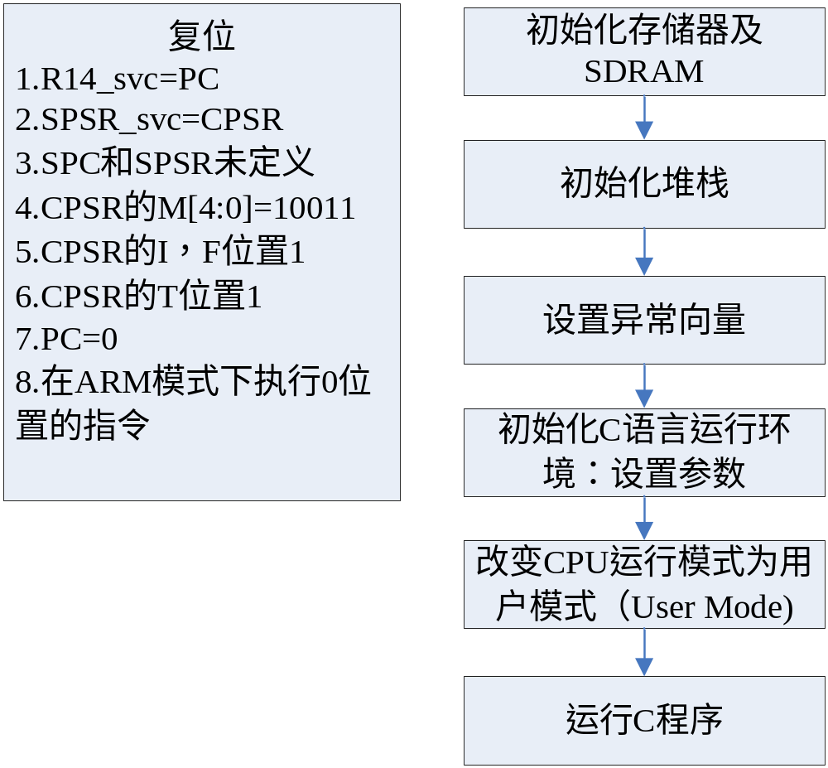
应用示例-系统初始化
复位动作
初始化过程

Slide 93
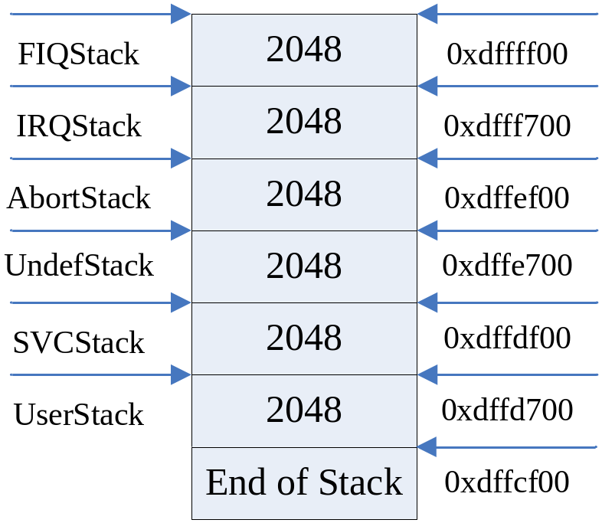
初始化堆栈(1)
第一步:定义6种操作模式
AREA RamData, DATA, READWRITE
^ 0xDffff00-10240 (MAP:定义存储器的起始地址)
UserStack # 2048; (FIELD:预留2KB的存储空间)
SVCStack # 2048;
UndefStack # 2048;
AbortStack # 2048;
IRQStack # 2048;
FIQStack # 0;

Slide 94
初始化堆栈(2)
第二步:定义各种模式下的寄存器
设定未定义指令模式堆栈:
mrs r0,cpsr
bic r0,r0,#0x1f
orr r1,r0,#0x1b|0xc0
msr cpsr_cxsf,r1 ;chang mode to UnderStack M[11011]
ldr sp,=UndefStack ;let sp=UnderStack
设定中止模式堆栈:
mrs r0,cpsr
bic r0,r0,#0x1f
orr r1,r0,#0x17|0xc0
msr cpsr_cxsf,r1 ;chang mode to UnderStack M[10111]
ldr sp,=AbortStack ;let sp=AbortStack

Slide 95
初始化堆栈(3)
设定中断模式堆栈:
mrs r0,cpsr
bic r0,r0,#0x1f
orr r1,r0,#0x12|0xc0
msr cpsr_cxsf,r1 ;chang mode to UnderStack M[10010]
ldr sp,=IRQStack ;let sp=IRQStack
设定快速中断模式堆栈:
mrs r0,cpsr
bic r0,r0,#0x1f
orr r1,r0,#0x11|0xc0
msr cpsr_cxsf,r1 ;chang mode to UnderStack M[10001]
ldr sp,=FIQStack ;let sp=FIQStack

Slide 96
初始化堆栈(4)
设定监控模式堆栈:
mrs r0,cpsr
bic r0,r0,#0x1f
orr r1,r0,#0x13|0xc0
msr cpsr_cxsf,r1 ;chang mode to UnderStack M[10011]
ldr sp,=SVCStack ;let sp=SVCStack

Slide 97
ATPCS（arm/thumb程序调用规范）
Register
编译器使用一套规则的来设置寄存器的用法
  ARM-Thumb Procedure Call Standard or ATPCS (or APCS)
CPSR 标志位可被函数调用所破坏
任何和编译过的代码交互工作的汇编码在接口层必 须满足ATPCS的规范
r0
作为函数传递的参数值
r1
r2
r3
r4
r5
r6
寄存器变量
必须保护
r7
r8
r9/sb
- 如果 RWPI选项有效，作为栈的基地址
r10/sl
- 如果软件堆栈检查有效，作为栈的限制值
r11
Scratch register
(corruptible)
- 子程序内部调用的可改写的寄存器
r12
Stack Pointer
Link Register
Program Counter
r13/sp
r14/lr
- 可作为临时的一个值栈一样来使用
r15/pc
- 程序计数器

Slide 98
参数传递
开始四个字大小的参数直接使用寄存器的R0-R3来传递(快速且高效的)
  更多的信息可参看ATPCS
如果需要更多的参数，将使用堆栈。(需要额外的指令和慢速的存储器操作)
所以通常限制参数的个数，使它为4或更少。
  如果不可避免，把常用的参数前4个放在R0-R3中
Example...

Slide 99
Parameter Passing (4 parameters)
Parameter Passing (4 parameters)
int func1(int a, int b,
int c, int d)
{
return a+b+c+d;
}
int caller1(void)
{
return func1(1,2,3,4);
}
func1
0x000000 : ADD r0,r0,r1
0x000004 : ADD r0,r0,r2
0x000008 : ADD r0,r0,r3
0x00000c : MOV pc,lr
caller1
0x000014 : MOV r3,#4
0x000018 : MOV r2,#3
0x00001c : MOV r1,#2
0x000020 : MOV r0,#1
0x000024 : B func1

Slide 100
Parameter Passing (6 parameters)
Parameter Passing (6 parameters)
func2
0x000000 : STR lr, [sp,#-4]!
0x000004 : ADD r0,r0,r1
0x000008 : ADD r0,r0,r2
0x00000C : ADD r0,r0,r3
0x000010 : LDMIB sp,{r12,r14}
0x000014 : ADD r0,r0,r12
0x000018 : ADD r0,r0,r14
0x00001C : LDR pc,{sp},#4
caller2
0x000020 : STMFD sp!,{r2,r3,lr}
0x000024 : MOV r3,#6
0x000028 : MOV r2,#5
0x00002C : STMIA sp,{r2,r3}
0x000030 : MOV r3,#4
0x000034 : MOV r2,#3
0x000038 : MOV r1,#2
0x00003C : MOV r0,#1
0x000040 : BL func2
0x000044 : LDMFD sp!,{r2,r3,pc}
int func2(int a,int b,intc,
int,d,int e,int f)
{
return a+b+c+d+e+f;
}
int caller2(void)
{
return func1(1,2,3,4,5,6);
}
This code is compiled with “-O2 -Ono_autoinline”

Slide 101
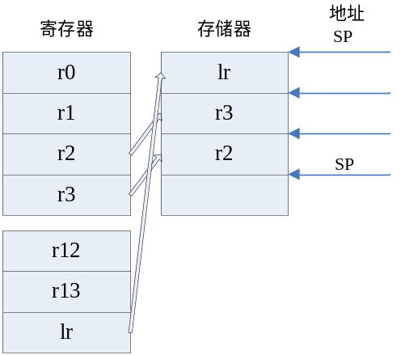
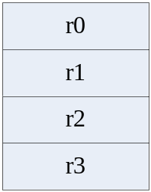
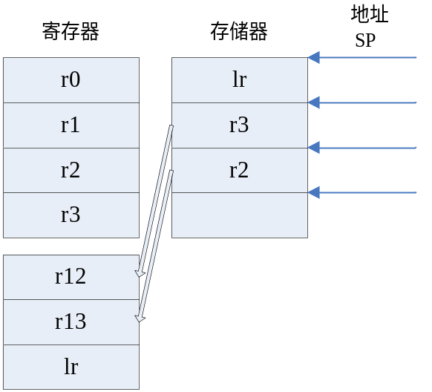
Parameter Passing (6 parameters)
func2
0x000000 : STR lr, [sp,#-4]!
0x000004 : ADD r0,r0,r1
0x000008 : ADD r0,r0,r2
0x00000C : ADD r0,r0,r3
0x000010 : LDMIB sp,{r12,r14}
0x000014 : ADD r0,r0,r12
0x000018 : ADD r0,r0,r14
0x00001C : LDR pc,{sp},#4
caller2
0x000020 : STMFD sp!,{r2,r3,lr}
0x000024 : MOV r3,#6
0x000028 : MOV r2,#5
0x00002C : STMIA sp,{r2,r3}
0x000030 : MOV r3,#4
0x000034 : MOV r2,#3
0x000038 : MOV r1,#2
0x00003C : MOV r0,#1
0x000040 : BL func2
0x000044 : LDMFD sp!,{r2,r3,pc}
SP
5
6
1
2
3
4
5
6

Slide 102
循环终止
在for(), while() do…while()的循环中，用减到0代替加到某个值。
比如，用下面的代替 :
  for (loop = 1; loop <= total; loop++) //（ADD，CMP）
  代替为：
for (loop = total; loop != 0; loop--) //（SUBS）
尽量减少循环的次数
  代码小，且使用更少的寄存器
Example...

Slide 103
Loop Termination
Count up
int fact1(int limit)
{
int i;
int fact = 1;
for (i = 1; i <= limit; i++)
{
fact = fact * i;
}
return fact;
}
Count down
int fact2(int limit)
{
int i;
int fact = 1;
for (i = limit; i != 0; i--)
{
fact = fact * i;
}
return fact;
}
fact1
0x000000 : MOV r2,#1
0x000004 : MOV r1,#1
0x000008 : CMP r0,#1
0x00000c : BLT 0x20
0x000010 : MUL r2,r1,r2
0x000014 : ADD r1,r1,#1
0x000018 : CMP r1,r0
0x00001c : BLE 0x10
0x000020 : MOV r0,r2
0x000024 : MOV pc,lr
fact2
0x000000 : MOVS r1,r0
0x000004 : MOV r0,#1
0x000008 : MOVEQ pc,lr
0x00000c : MUL r0,r1,r0
0x000010 : SUBS r1,r1,#1
0x000014 : BNE 0x0c
0x000018 : MOV pc,lr
This code is compiled with “-O2 -Otime”

Slide 104
在C程序中调用汇编
在汇编程序中用export name来定义
在C程序中直接调用,用EXTERN声明
正常链接
AREA StringCopy, CODE, READONLY
EXPORT mystrcopy
mystrcopy
LDRB r2, [r1], #1
STRB r2, [r0], #1
CMP r2, #0
BNE mystrcopy
MOV pc, lr
END
extern void mystrcopy(char *d, const char *s);
int main(void)
{
const char *src = “Source”;
char dest[10];
...
mystrcopy(dest, src);
...
}
CALL
这里所有的参数都是可以用寄存器来传递的，所以不需要在汇编程序中使用PUSH/POP来保护

Slide 105
内嵌汇编
允许使用一些不能由编译器自动生成的指令:
  MSR / MRS
  新的指令
  协处理器指令
通常在关联的内嵌函数中使用
使用C变量代替寄存器
  不是一个真正的汇编文件
  通过优化器实现
ADS FAQ 入口 “Using the Inline Assembler”
#define Q_Flag 0x08000000 // Bit 27
__inline void Clear_Q_flag (void)
{ int temp;
__asm
{
MRS temp, CPSR
BIC temp, temp, #Q_Flag
MSR CPSR_f, temp
}
}
__inline int mult16(short a,
short b, int c)
{
int temp;
__asm
{
SMLABB temp,a,b,c
}
return temp;
}

Slide 106
谢 谢 各 位

